Slide 1
First SIA Project
팀원: 박정훈(팀장), 김민채, 박윤정

Slide 2
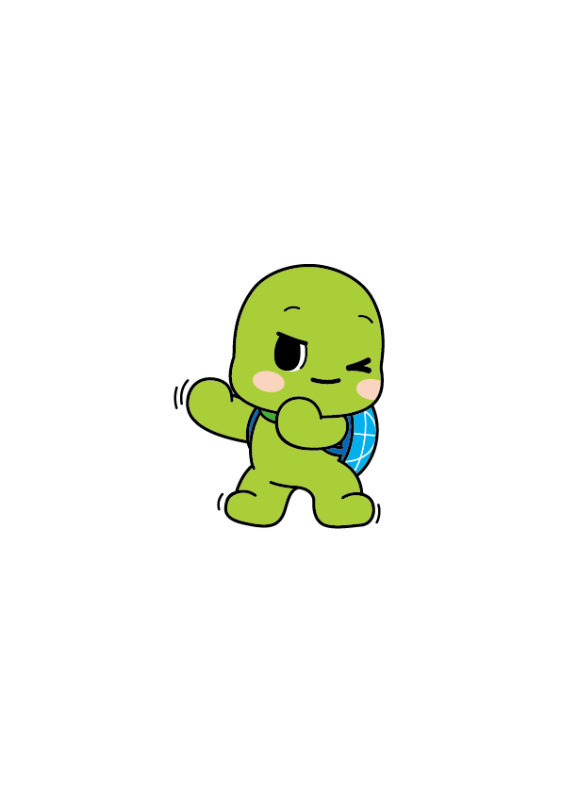
contents
02
CHAPTER 1
CHAPTER 2
CHAPTER 3
프로젝트 개요
프로젝트 시연
팀워크 및 개인 소감
01 시스템 전체 구조 및 흐름도
01 시스템 전체 구조 및 흐름도
01 발표 준비 및 느낀 점 (Lessons learned)
02 기능 시연
02 팀원 협업 방식 및 역할 분담
03 코드 품질 관리
03 개인별 소감

Slide 3
시스템 전체 구조 및 흐름도
04
AggregateDAO
DB접근
EMPManager
메인 기능
EmpDAO
DB접근
+ db-info.properties
Function
입력, 출력
Emp
데이터 객체
Aggregate
데이터 객체

Slide 4
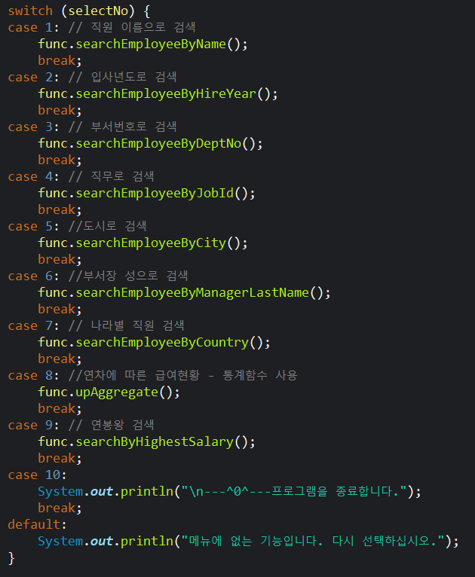
기능 시연
06
기능
<<주요 기능 시연>>
1~10번 기능 소개

Slide 5

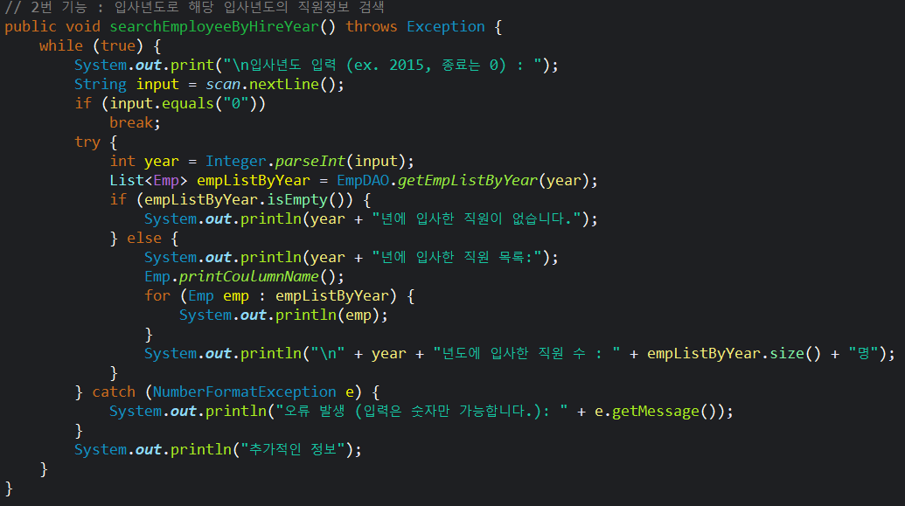
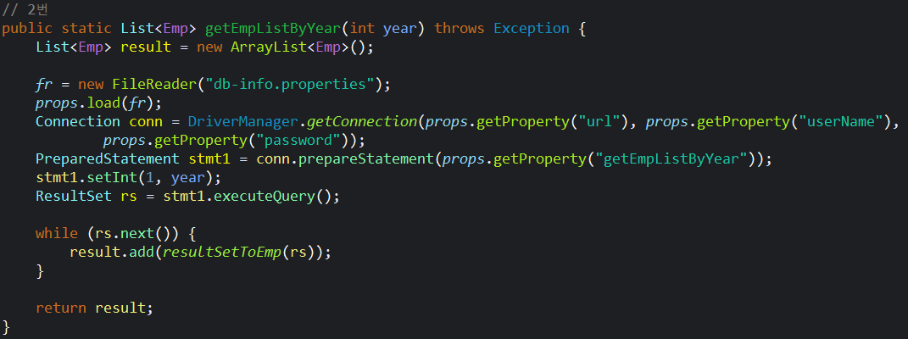
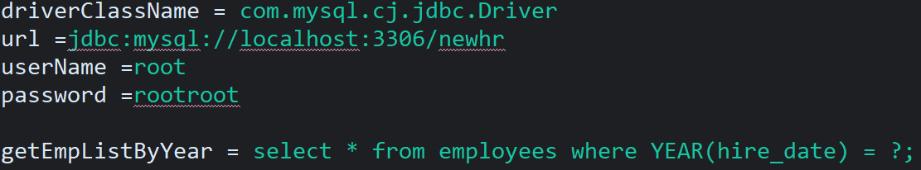
코드 품질 관리
07
<<main>>
<<function>>
<<EmpDAO>>
<<db-info.properties>>

Slide 6
lessons learned
08
배운점
팀 프로젝트에서 Git을 활용한 코드 공유 및 버전 관리경험
팀원 간 작업 내역을 효율적으로 통합하며 협업 역량 향상
한계점
Git 사용이 처음이라 명령어와 흐름 숙지가 어려웠음
충돌 발생 시 해결 과정에서 시간이 지연됨
해결 방안
Git 사용을반복 학습하며 에러 상황에 익숙해짐
작업 단위마다 커밋/푸시를 습관화해 충돌 최소화 및 원활한 협업 유도

Slide 7
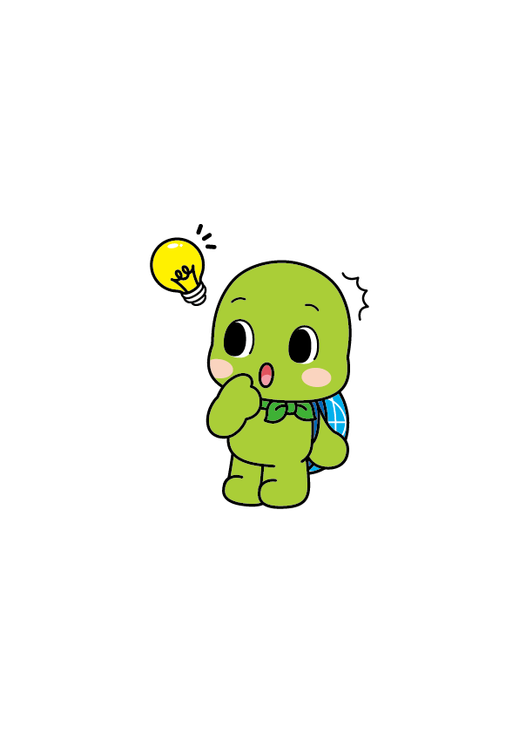
역할 분담
09
박정훈(팀장)
1. 총괄
2. 기능구현
- 부서장 성으로 직원조회
3. 통계함수
근속년차에 따른 급여
4. ppt
김민채
박윤정
1. 기능구현
- 직원이름, 입사년도,
부서번호,
직무, 도시이름으로 직원조회
2. ppt
1. main
- 메뉴 기능 구현
2. 기능구현
- 나라이름으로 직원조회
3. 통계함수
- 연봉과 근속년수 비교

Slide 8
개인 소감
10
김민채
- 지금까지 배운 내용을 잘 활용해서 코드를 작성할 수 있을까 라는 걱정이 있었는데, 역시 아직 부족한 부분이 많다고 느꼈다. 하지만 혼자가 아닌 사람들과 함께 문제를 해결해나가는 과정에서 즐거움을 느꼈다.
박정훈
프로젝트를 진행하며 협업의 중요성과 방법을 직접 경험하고 익혔다. 처음부터 체계적으로 준비했다면 불필요한 시행착오를 줄일 수 있었을 것이다. 하지만 이 또한 성장하는 과정이고 다음번엔 더 나은 시작이 될 수 있게 할 것 이다.
박윤정
- 프로젝트를 하며 부족한 부분은 팀원들의 도움으로 채워나갈 수 있었고, 그 과정에서 협업의 중요성을 느끼며 한 단계 성장할 수 있었다. 또한 보완해야 할 부분을 인지하고 있으며, 이를 개선해 나가고자 한다.

Slide 9

감사합니다

